Slide 1
Seminario di aggiornamento
22 – 23 aprile 2024
Camilla Amunni
Avvocato del Foro di Firenze

Slide 2
L’ ACCESSO DIGITALE ALLE PIATTAFORME
La piattaforma deve consentire l’identificazione degli utenti utilizzando i meccanismi di identificazione elettronica come SPID (Sistema Pubblico di Identità Digitale) e CIE (Carta di Identità Elettronica);
Inoltre, deve permettere l’identificazione elettronica degli utenti anche attraverso altri meccanismi conformi alla normativa vigente. Ad esempio, per gli utenti europei, la piattaforma dovrebbe utilizzare le funzionalità del nodo eIDAS italiano (FICEP), che favorisce l’interoperabilità a livello europeo;
Deve mettere a disposizione ulteriori meccanismi di autenticazione, oltre a quelli menzionati, che vengono classificati dal Titolare della piattaforma secondo i livelli di garanzia definiti nello standard ISO/IEC 29115 (LoA2, LoA3 o LoA4);
È essenziale che venga garantita l’univocità dell’identificazione del soggetto, indipendentemente dal meccanismo di identificazione elettronica utilizzato. Ciò assicura che ogni utente sia identificato in modo univoco e corretto;
L’identificazione elettronica dell’utente deve essere garantita all’accesso e deve rimanere valida per l’intera sessione di lavoro. Ciò significa che l’utente non dovrà autenticarsi nuovamente durante la sessione, ad eccezione di eventuali integrazioni con il sistema di single sign-on dell’ente, sempre nel rispetto dei requisiti di sicurezza.

Slide 3
Registrazione, profilazione e delega
La piattaforma deve fornire un sistema di profilazione che permetta di associare un profilo applicativo a ciascun utente appartenente alle diverse organizzazioni coinvolte: Stazione Appaltante, Operatore Economico e Gestore della piattaforma. Inoltre, deve consentire l’associazione del livello minimo di garanzia richiesto a ciascuna funzione applicativa o ai gruppi di funzioni correlate.
Ciò permette di definire specifici requisiti di sicurezza e di controllo per le diverse funzioni offerte, prevedendo una serie di profili applicativi in relazione alle diverse figure coinvolte nel processo.
Per la Stazione appaltante, ad esempio, deve essere disponibile un profilo applicativo per il Responsabile Unico del Procedimento (RUP), con funzioni specifiche legate alla gestione del ciclo di vita dei contratti e all’accesso del FVOE per la verifica dei requisiti degli Operatori Economici (OE). Inoltre, la piattaforma deve consentire la creazione e la revoca di ulteriori profili applicativi, con specifiche deleghe, in relazione alle diverse responsabilità all’interno del processo. Ad esempio, possono essere previsti profili per il Direttore dell’esecuzione o dei Lavori, il Punto ordinante, il Punto istruttore, il Presidente di Commissione, consentendo anche la possibilità di assegnare a un singolo utente ruoli diversi.
La piattaforma deve inoltre consentire al Gestore, e potenzialmente anche al RUP o a un suo delegato, di avere una visione dettagliata di ogni profilo applicativo attribuito a ciascun utente, compresi i privilegi associati a ogni ruolo applicativo per ogni fase del ciclo di vita del contratto. Deve essere possibile visualizzare tutte le associazioni utente-profilo per garantire una corretta gestione dei permessi.
Per gli Operatori Economici, la piattaforma deve prevedere un profilo applicativo per il legale rappresentante o il suo delegato, consentendo anche la creazione e la revoca di ulteriori profili applicativi, se necessario. Infine, per il Gestore, è previsto il profilo applicativo di amministratore di sistema (ADS), con la possibilità di creare e revocare altri profili applicativi con funzioni amministrative specifiche identificate dal Gestore stesso.

Slide 4
LE PROBLEMATICHE LEGATE ALL’ACCESSO ALLE PIATTAFORME TRAMITE SPID
L’accesso con solo SPID e CIE crea difficoltà a tradurre operativamente sulle piattaforme un lavoro di tipo collegiale da parte dell’Ufficio, obbligando il RUP (o il responsabile di fase) ad essere presente per passaggi istruttori - preparatori come l’estrazione del CIG.
Responsabilità: nel diritto italiano è riservata alle figure apicali l’adozione di provvedimenti e manifestazioni di volontà mentre l’attività certificativa è oggetto di ampia delega, inoltre le mere operazioni sono affidate agli uffici. Tra le attività che non sono qualificabili come manifestazioni di volontà, rientrano gran parte delle attività da svolgersi sulle piattaforme (e la stessa materiale acquisizione di un CIG non consiste certo in manifestazione di volontà). Occorre pertanto analizzare e gestire le varie attività, distinguendo quelle relative alle comunicazioni obbligatorie ad ANAC e quelle di gestione delle procedure sulle piattaforme che dovrebbero essere gestibili integralmente a cura degli uffici.
Da valutare la possibilità di prevedere altri profili (oltre al RUP e al responsabile di fase) che possono estrarre i CIG (almeno per i micro-affidamenti) e che possono svolgere tutte le altre operazioni materiali.
Da prevedere per tutte le piattaforme e MEPA accessi con modalità “deboli” ad uso dei collaboratori/componenti della struttura di supporto che devono poter operare sotto la responsabilità del RUP/PO che li nomina/designa anche per un determinato periodo oltre che per singola gara.

Slide 5
COME CAMBIA LA GESTIONE DEL CIG DAL PRIMO GENNAIO 2024
A decorrere dal 01/01/2024, l’acquisizione del CIG viene effettuata direttamente dalle piattaforme di approvvigionamento digitale certificate che gestiscono il ciclo di vita del contratto, mediante lo scambio di dati e informazioni con la BDNCP.
Di conseguenza, il CIG non deve più essere acquisito inserendo dati in un sistema separato, come succedeva con SIMOG/SmartCIG.
Non esite più lo SmartCIG, ora tutti i contratti sono gestiti mediante acquisizione del CIG.
La gestione del contratto sulla piattaforma di approvvigionamento digitale certificata consente di acquisire immediatamente il CIG, al momento della gestione della specifica fase del contratto che lo richiede, mediante scambio di dati in modalità interoperabile tra BDNCP e la piattaforma.
L’acquisizione del CIG è obbligatoria non solo per tutti i contratti pubblici che sono sottoposti alla disciplina del Codice, ma anche per diversi tipi di contratti esclusi dal Codice, nonché per tutte quelle fattispecie sottoposte agli obblighi di tracciabilità dei flussi finanziari di cui all’art. 3 della L. 136/2010.
Per queste tipologie è stata prevista una duplice possibilità per acquisire il CIG: ricorrere alle piattaforme certificate oppure utilizzare un’interfaccia web messa a disposizione dalla Piattaforma contratti pubblici - PCP (sezione della BDNCP).

Slide 6
Quindi: La richiesta e la gestione del CIG avviene tramite integrazione con la Piattaforma dei Contratti Pubblici di ANAC per:
Ordini o Appalti specifici inviati su Convenzioni e Accordi quadro attivati sul nuovo Sistema di e-Procurement dopo il 1° gennaio 2024.
Come previsto dalla Delibera n. 582 del 13 dicembre 2023 – Adozione comunicato relativo avvio processo digitalizzazione di Anac - saranno automaticamente eliminati i CIG acquisiti tramite SIMOG entro il 31 dicembre 2023 ma non riferiti a procedure pubblicate entro la stessa data.
La richiesta e la gestione del CIG avverrà invece tramite SIMOG (o relativa interfaccia web) dopo il 1° gennaio 2024 per:
Ordini o Appalti specifici avviati entro il 31 dicembre 2023 su Convenzioni e Accordi quadro attivati sul precedente Sistema di e-Procurement. Le bozze relative a ordini e negoziazioni avviate su iniziative attive sul precedente sistema di e-Procurement non saranno automaticamente eliminate;
Ordini, RdO o Appalti specifici inviati/pubblicati entro il 31 dicembre 2023 su MePA e SDAPA Gare in ASP e Gare su delega pubblicate entro il 31 dicembre 2023

Slide 7
LE FUNZIONI DEL RUP
Il Responsabile Unico di progetto – RUP - certificato dall’ANAC, ha a disposizione una nuova sezione in cui gestisce la comunicazione con i sistemi ANAC e può anche nominare ulteriori utenti per avere supporto nella gestione operativa delle singole attività sul sistema.
Nella nuova sezione il RUP:
Può indicare gli utenti a cui delegare le attività sul sistema;
Sceglie la Scheda ANAC da usare per la procedura in corso;
Compila l’Anacform per la pubblicazione della GURI;
Compila l’eFORM per la pubblicazione sulla GUCE;
Carica l’European Single Procurement Document (ESPD)
Comunica con la Piattaforma Contratti Pubblici – PCP richiedendo il CIG e inviando i dati.
IMPORTANTE: Per poter finalizzare l’invio delle comunicazioni alla PCP, il RUP – oltre ad essere registrato su Acquisti in Rete – deve essere censito sulla Piattaforma ANAC.

Slide 8
IL FASCICOLO DI GARA
L’articolo 22 del Codice degli appalti pone l’accento sulle piattaforme di approvvigionamento digitale utilizzate dalle Amministrazioni, richiedendo la possibilità di “aprire, gestire e conservare il fascicolo di gara in modalità digitale”.
Ad esempio: il sistema di e-procurement di Acquisti in rete acquisisce la documentazione di gara relativamente alla fase di pubblicazione e affidamento ma, come previsto dalle Regole Tecniche dell’Agenzia per l’Italia Digitale (AGID) del 1° giugno 2023, oltre ai documenti di queste fasi la stazione appaltante può caricare documenti relativi alla fase di esecuzione e tutta la documentazione caricata entrerà a far parte del Fascicolo di gara.
Il Fascicolo di gara comprende, quindi, la documentazione di gara, le offerte ricevute dai partecipanti, le comunicazioni intercorse tra stazione appaltante e operatori economici, i verbali di gara, il contratto e gli altri documenti rilevanti ai fini della procedura.
La sua composizione varia comunque a seconda della natura della gara e delle norme che la disciplinano.
Il Fascicolo di gara rappresenta una componente fondamentale per la trasparenza nelle procedure negoziali. Consente, infatti, ai soggetti autorizzati di accedere alle informazioni relative alla gara e di verificare la correttezza della procedura.

Slide 9
Il Fascicolo di gara, che si aggiorna costantemente e automaticamente durante le fasi di gestione della gara, può anche essere alimentato con ulteriori documenti e può essere creato o rigenerato in qualsiasi momento entro 5 anni dalla stipula dell’ultimo lotto della procedura. Successivamente è conservato per almeno 10 anni dalla conclusione della gara, tramite conservazione a norma.
L’accesso alla nuova funzione sarà disponibile all’interno delle singole procedure di negoziazione per i seguenti profili/ruoli:
Punto ordinante, Responsabile del Procedimento (RdP) e Responsabile unico di Progetto (RUP) possono generare, alimentare e consultare il fascicolo.
Il Punto istruttore può esclusivamente alimentare il fascicolo con documenti aggiuntivi rispetto a quelli già inseriti automaticamente dal sistema.
Il RUP può richiedere l’eliminazione del fascicolo.

Slide 10
FASCICOLO VIRTUALE DELL’OPERATORE ECONOMICO (FVOE)
L’ Art. 24 del D.Lgs n. 36/2023 disciplina il Fascicolo Virtuale dell’Operatore Economico (FVOE), stabilendo che gli elementi che compongono il fascicolo de quo riguardano dati e informazioni di ciascun operatore economico, onde consentire alle stazioni appaltanti di verificare i requisiti generali e speciali necessari per la partecipazione alle gare. E devono essere aggiornati automaticamente mediante interoperabilità.
Il FVOE si è evoluto dalla versione 1.0 (che resta valido per i CIG acquisiti tramite il sistema SIMOG), nella quale era richiesto il PassOE da parte dell’operatore economico per autorizzare l’accesso al relativo fascicolo, alla versione 2.0, nella quale il PassOE non è più richiesto dal momento che sono previsti meccanismi di autorizzazione diversi.
La documentazione di gara relativa alle procedure avviate dopo il 01/01/2024 non deve più prevedere la presentazione del PassOE da parte degli operatori economici

Slide 11
L’accesso alle funzionalità di consultazione del Fascicolo è disponibile direttamente all’interno della piattaforma Acquisti in rete. Tale accesso è riservato al Responsabile unico di progetto (RUP) della gara – abilitato presso l’Anac – e richiede un livello di autenticazione di tipo LoA3, corrispondente a Spid di livello 2 o CIE ma, in specifici casi, potrebbe essere richiesto un livello di autenticazione superiore (LoA4) (ad esempio per la consultazione della certificazione antimafia, o comunque per consultare documenti contenenti dati sensibili).
Tramite Acquisti in rete – sempre all’interno delle singole procedure di negoziazione – il RUP, nelle fasi di affidamento ed esecuzione, può, per ogni operatore economico coinvolto nella procedura di gara:
- Richiedere l’accesso al fascicolo
- Verificare lo stato delle sue richieste
- Ricercare e recuperare documenti specifici

Slide 12
La verifica dei requisiti con il FVOE
Requisiti di carattere generale | Requisiti di carattere speciale
Riguardano l’idoneità morale e la correttezza dell’azione dell’impresa e dei suoi vertici | Definiti dalla stazione appaltante in relazione al tipo di prestazione richiesta dal bando
Sono validi per tutte le tipologie di appalto | Tipicamente diversificati per i membri del concorrente
Il mancato possesso comporta l’esclusione dall’offerta | Negli appalti di lavori di importo superiore a €. 150.000 sono assorbiti dall’attestato di qualificazione
Devono essere posseduti da tutti i componenti del concorrente
Devono essere mantenuti nel corso dell’esecuzione del contratto
La stazione appaltante è tenuta a verificare il possesso dei requisiti da parte dell’aggiudicatario prima dell’aggiudicazione e in corso d’esecuzione ma può verificare i requisiti di qualunque partecipante ai sensi dell’art. 71 del DPR 445/2000

Slide 13
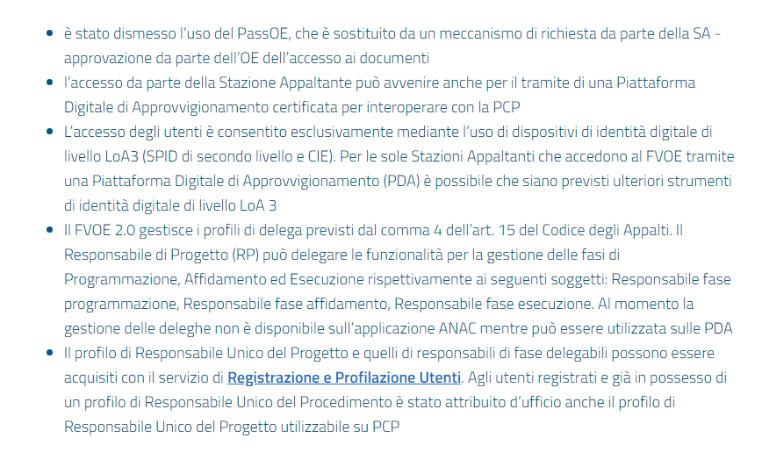
Riassumendo:

Slide 14
VERIFICHE REQUISITI PER GLI AFFIDAMENTI ENTRO I 40.000 EURO
Nell’ambito dei contratti normati all’art. 48 del D. Lgs 36/2023 è stata dedicata una specifica modalità iper-semplificata per l’ espletamento delle verifiche sui requisiti in caso di affidamenti diretti di importo inferiore ai 40.000 euro, all’insegna del risultato e della fiducia.
Art. 52, comma 1, D.Lgs n. 36/2023 (Controllo sul possesso dei requisiti)
Nelle procedure di affidamento di cui all’articolo 50, comma 1, lettere a) e b), di importo inferiore a 40.000 euro, gli operatori economici attestano con dichiarazione sostitutiva di atto di notorietà il possesso dei requisiti di partecipazione e di qualificazione richiesti. La stazione appaltante verifica le dichiarazioni, anche previo sorteggio di un campione individuato con modalità predeterminate ogni anno.

Slide 15
Superamento del sistema di controlli per scaglioni di importo, previsto dalle Linee Guida ANAC n. 4;
Previsione di un unico regime di controlli semplificato per gli affidamenti diretti di importo inferiore ai 40.000,00 euro (Art. 52 del D.Lgs n. 36/2023).

Slide 16
Dunque, in caso di affidamenti entro la micro- soglia dei 40.000 euro, il RUP è esonerato dall’obbligo di verificare puntualmente i requisiti di ordine generale e speciale, potendo procedere ad acquisire una dichiarazione sostitutiva (anche tramite DGUE) attestante il possesso degli stessi.
Le Amministrazioni possono ricorrere a iter più snelli, regolamentando all’inizio di ogni anno forme di controllo a campione sugli operatori economici affidatari in via diretta.
La Stazione Appaltante dovrà quindi dotarsi di un proprio regolamento nel quale deciderà le modalità del sorteggio degli operatori economici da verificare.

Slide 17
Cosa accade nel caso in cui le verifiche degli enti certificatori dovessero dare esito negativo?
L’art. 52, comma 2, D.Lgs n. 36/2023, prevede un sistema di compensazione basato su tre rimedi:
La risoluzione del contratto;
L’escussione dell’eventuale garanzia definitiva;
La comunicazione all’ANAC;
La sospensione del fornitore dalla partecipazione alle procedure sotto-soglia indette dalla medesima Stazione Appaltante, per un periodo da uno a dodici mesi decorrenti dall’adozione del provvedimento. IL PROVVEDIMENTO SOSPENSIVO DEVE ESSERE ADOTTATO NEL RISPETTO DI QUANTO PREVISTO DALL’ART. 7 DELLA L. 241/1990 IN TEMA DI COMUNICAZIONE DI AVVIO DEL PROCEDIMENTO NONCHE’ GARANTENDO IL GIUSTO CONTRADDITTORIO TRA LE PARTI
Art. 52, comma 2, D.Lgs n. 36/2023
Quando in conseguenza della verifica non sia confermato il possesso dei requisiti generali o speciali dichiarati, la stazione appaltante procede alla risoluzione del contratto, all’escussione della eventuale garanzia definitiva, alla comunicazione all’ANAC e alla sospensione dell’operatore economico dalla partecipazione alle procedure di affidamento indette dalla medesima stazione appaltante per un periodo da uno a dodici mesi decorrenti dall’adozione del provvedimento.

Slide 18
L’ipotesi di risoluzione contrattuale si ritiene debba essere declinata al singolo caso concreto. Mentre ben potrebbe applicarsi ad un contratto di durata o ad efficacia differita, difficilmente si potrà procedere a risolvere un contratto produttivo di effetti istantanei come quello di una fornitura che, per l’appunto, al momento della consegna del bene, avrà già esaurito ogni effetto.
Certamente, la Stazione Appaltante non potrà evitare il pagamento della prestazione di cui avrà goduto, onde evitare un indebito arricchimento, il cui unico rimedio sembrerebbe riposare nella previsione di escussione della garanzia definitiva. Garanzia che, tuttavia, ben potrebbe mancare, vista la possibilità, sottosoglia, di motivarne la mancata applicazione (art. 53 del Codice).

Slide 19
Chiarimenti di Anac in materia di digitalizzazione
Se per errore viene pubblicato in PCP un dato non corretto come posso richiedere la variazione di quel dato?
I dati comunicati in PCP vengono automaticamente pubblicati per assolvere agli oneri di pubblicità legale dei contratti pubblici, di conseguenza non è possibile rettificare un dato senza pregiudicare lo svolgimento dell'appalto stesso. Pertanto è ammissibile la variazione del dato soltanto attraverso le consuete procedure di correzione tipiche degli atti amministrativi.
Se la documentazione amministrativa è corretta ma per mero errore materiale è stato inserito un dato difforme da quello previsto come posso procedere alla rettifica del dato incoerente?
Quanto riportato nella piattaforma di e-procurement utilizzata per la registrazione dell'appalto è automaticamente pubblicato (che si ricorda assume valenza di pubblicità legale alla stregua della vecchia pubblicazione sulla Gazzetta Ufficiale). In questi casi si deve per forza procedere alla pubblicazione di una rettifica all’atto pubblicato in precedenza.
Come si fa la comunicazione delle varianti?
La comunicazione all’ANAC delle varianti va effettuata con la stessa modalità utilizzata per acquisire il CIG associato a quella specifica procedura, dunque mediante il sistema Simog, in caso di CIG acquisiti attraverso tale sistema, o mediante le piattaforme digitali certificate, in caso di CIG acquisiti mediante PCP. Come precisato nel Comunicato ANAC-MIT del 13 dicembre 2023, non sono più valide le indicazioni fornite nel Comunicato del Presidente ANAC del 23 novembre 2016, recante “Trasmissione delle varianti in corso d’opera ex articolo 106, comma 14, del decreto legislativo n. 50/2016”.
Quali fasi di un appalto/concessione devono essere obbligatoriamente gestiti per il tramite delle piattaforme di approvvigionamento digitali certificate?
Tutte le fasi (programmazione, progettazione, pubblicazione, affidamento ed esecuzione) devono essere gestite mediante piattaforme di approvvigionamento digitale certificate. Le piattaforme possono ottenere la certificazione per una o più fasi del ciclo di vita del contratto, e la stazione appaltante o l’ente concedente può utilizzare una o più piattaforme nell’ambito della gestione del ciclo di vita del medesimo contratto.

Slide 20
Che cosa devono fare i responsabili del procedimento per le fasi di programmazione, progettazione ed esecuzione e per la fase di affidamento, per operare in BDNCP?
I Responsabili del procedimento possono operare in BDNCP previa profilazione. La profilazione può avvenire soltanto dopo che il Responsabile di progetto abbia provveduto all'apertura dell'appalto e all'inserimento dei nominativi dei soggetti eventualmente nominati responsabili del procedimento per la specifica procedura. Eventuali preclusioni alla possibilità di detti soggetti di operare sulle piattaforme di approvvigionamento digitale devono essere risolte rivolgendosi al gestore della piattaforma.
Per affidamenti diretti di importo inferiore a 40.000 euro è necessaria l'acquisizione del CIG?
Sì. Per gli affidamenti diretti di importo inferiore a 5.000 euro si applicano le indicazioni contenute nel Comunicato del Presidente dell'ANAC del 10/01/2024 che prevede, fino al 30/9/2024, la possibilità di acquisire il CIG utilizzando, oltre alle piattaforme di approvvigionamento digitale, anche l'interfaccia web messa a disposizione dalla PCP. Per gli affidamenti diretti di importo pari o superiore a 5.000 euro e inferiore a 40.000 euro è necessaria l'acquisizione del CIG attraverso le piattaforme digitali di approvvigionamento certificate.
Per i contratti di importo inferiore a 40.000 euro, si può ancora acquisire il codice SmartCIG?
No, non è più previsto il rilascio di SmartCIG. Per gli affidamenti diretti di importo inferiore a 5.000 euro si applicano le indicazioni contenute nel Comunicato del Presidente dell'ANAC del 10/01/2024 che prevede, fino al 30/09/2024, la possibilità di acquisire il CIG utilizzando, oltre alle piattaforme di approvvigionamento digitale, anche l'interfaccia web messa a disposizione dalla PCP. Per gli affidamenti diretti di importo pari o superiore a 5.000 euro e inferiore a 40.000 euro è necessaria l'acquisizione del CIG attraverso le piattaforme digitali di approvvigionamento certificate.

Slide 21
In merito alla procedure di affidamento di lavori, forniture e servizi di importo inferiore a 5.000 euro per i quali, ai sensi della legge 145/2018, non è necessario rivolgersi alla piattaforma "acquisti in rete", occorre comunque utilizzare una piattaforma certificata o procedere accedendo ad "acquisti in rete"?
La norma richiamata, precedente alle disposizioni contenute nel nuovo Codice, non esenta le stazioni appaltanti dall'utilizzo delle piattaforme digitali. Per gli affidamenti diretti di importo inferiore a 5.000 euro si applicano, dunque, le indicazioni contenute nel Comunicato del Presidente dell'ANAC del 10/01/2024 che prevede, fino al 30/09/2024, la possibilità di acquisire il CIG utilizzando l'interfaccia web messa a disposizione dalla PCP, oltre alle piattaforme digitali.
È ancora necessario per un operatore economico generare il PassOE?
No, non è più necessario considerando che le verifiche dei requisiti verranno effettuate tramite FVOE 2.0, che, a partire dal 1° gennaio 2024, ha sostituito il sistema AVCPass, cui era strumentale il PassOE. Le modalità operative sono descritte all’articolo 5 della Delibera n. 262/2023.

Slide 22
MANUALE OPERATIVO PER L’USO DELLA La Piattaforma Contratti Pubblici

Slide 23
affidamenti di importo inferiore ai 5.000 euro
Comunicato del presidente ANAC del 10 gennaio 2024 (disposizione di carattere transitorio):
L’utilizzo dell’interfaccia web messa a disposizione dalla piattaforma contratti pubblici – PCP dell’Autorità, raggiungibile al link https://www.anticorruzione.it/-/piattaforma-contrattipubblici, sarà disponibile anche per gli affidamenti diretti di importo inferiore a 5000 euro fino al 30 settembre 2024.
Tale strumento rappresenta una modalità suppletiva che può essere utilizzata in caso di impossibilità o di ricorso alle PAD, per il primo periodo di operatività della digitalizzazione.
Anche in questo caso la stazione appaltante deve comunque garantire la tempestiva trasmissione delle informazioni alla BDNCP, attraverso la compilazione dell’apposita scheda (AD5), al fine di consentire l’assolvimento delle funzioni ad essa demandate, ivi compresi gli obblighi in materia di trasparenza.
Per gli affidamenti di importo pari o superiore a 5.000 euro restano ferme le indicazioni già fornite in merito all’obbligo di svolgere le procedure di affidamento mediante PAD.
Dal 1 ottobre 2024 anche per gli affidamenti diretti di importo inferiore a 5.000 euro sarà obbligatorio il ricorso alle piattaforme certificate.
Restano valide le indicazioni di cui alla delibera n. 585 del 19 novembre 2023 con riferimento alle spese giornaliere di importo inferiore a 1.500 euro.

Slide 24
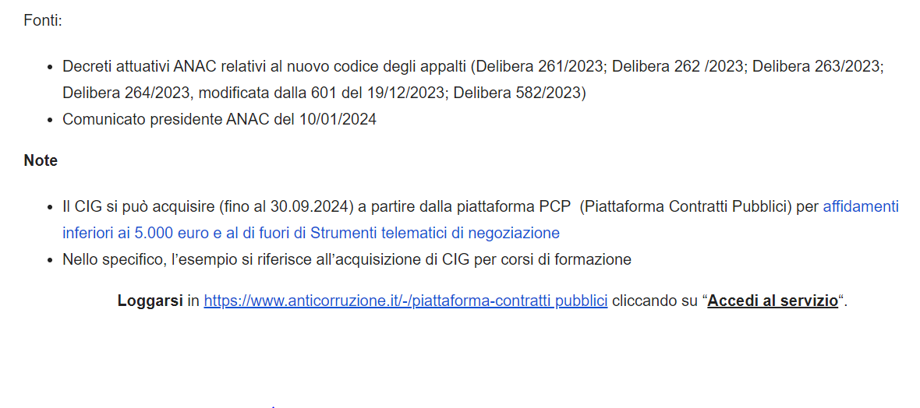

Slide 25
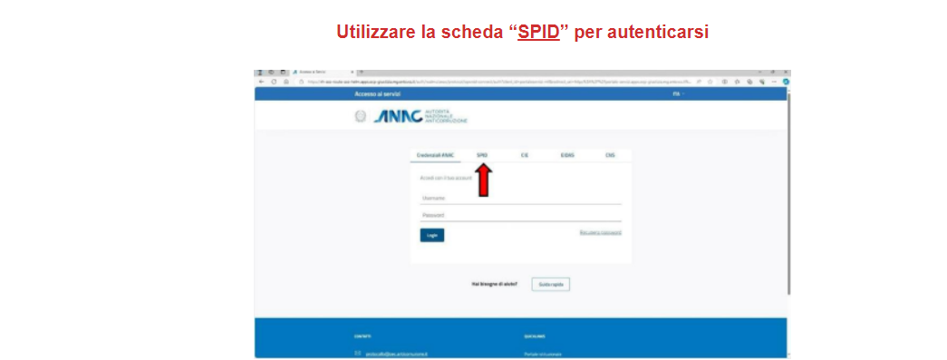

Slide 26
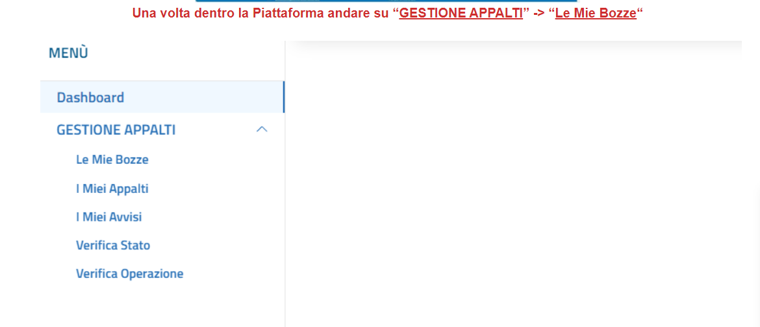

Slide 27
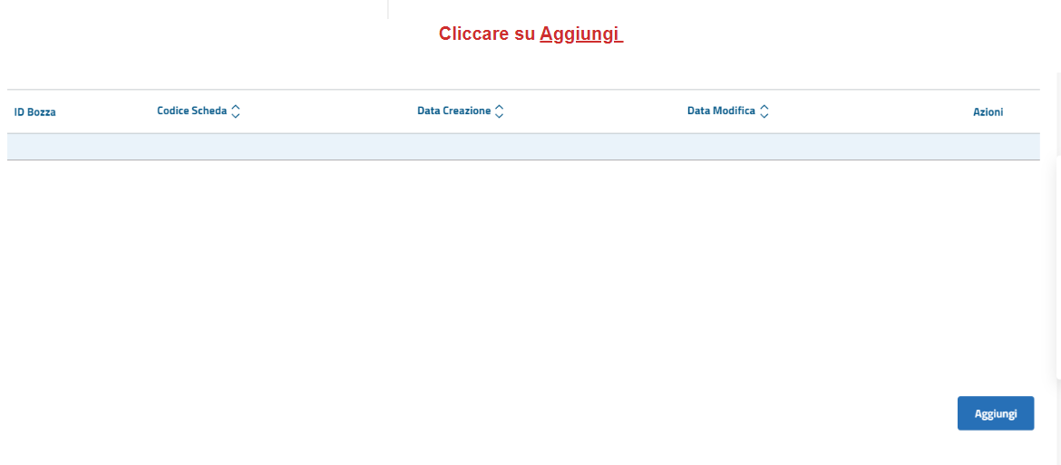

Slide 28
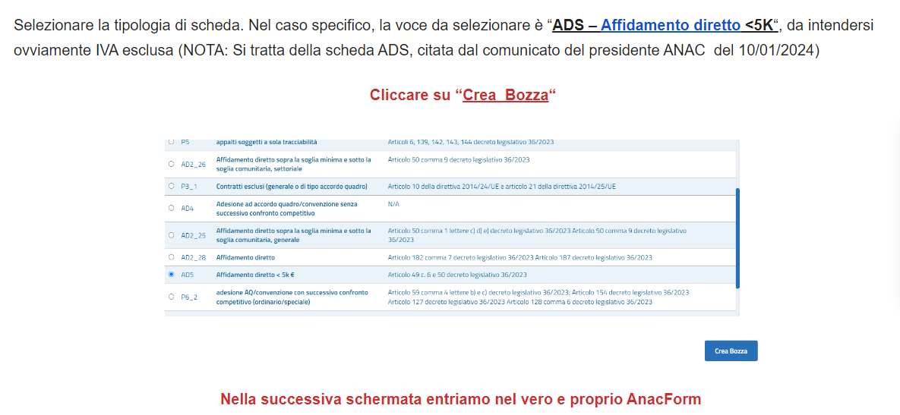

Slide 29
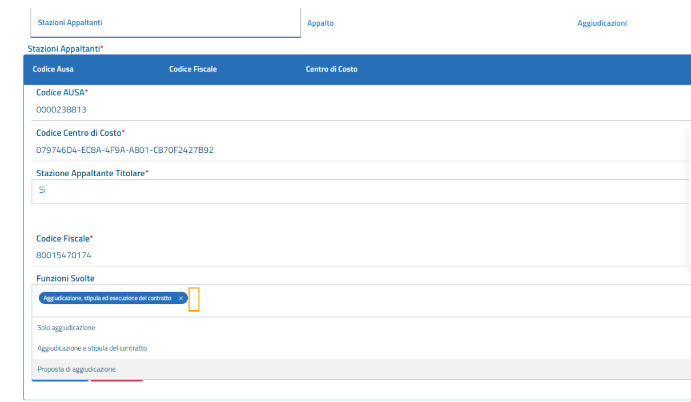

Slide 30
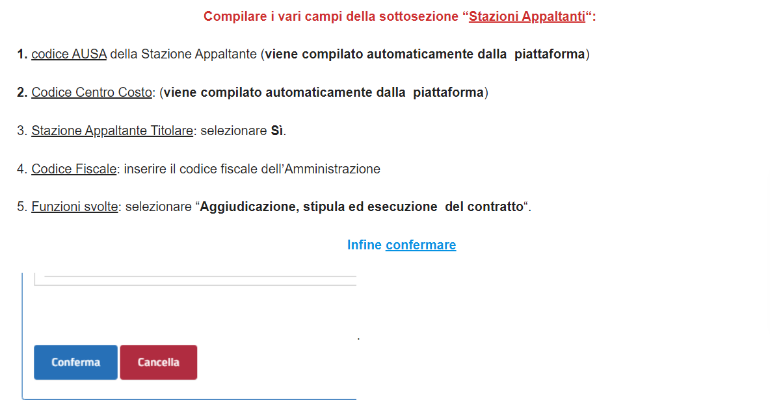

Slide 31
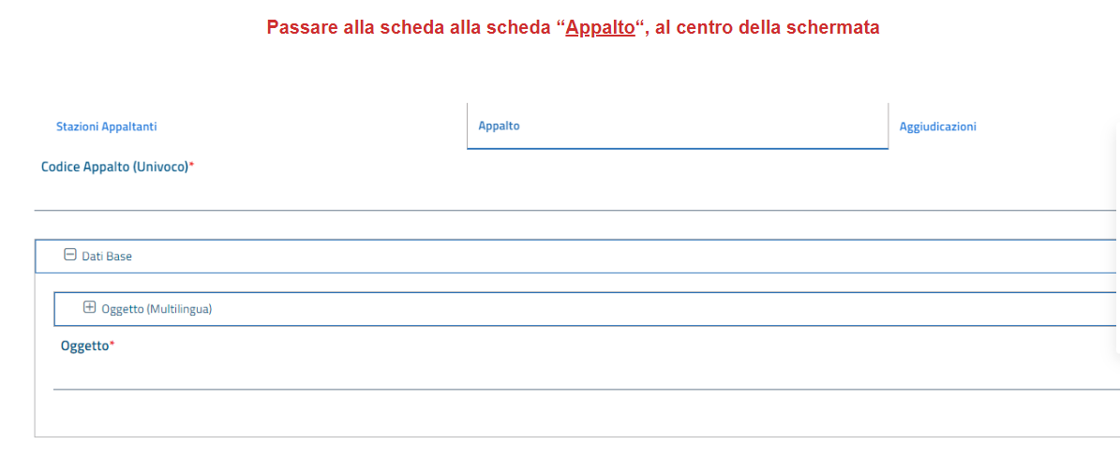

Slide 32
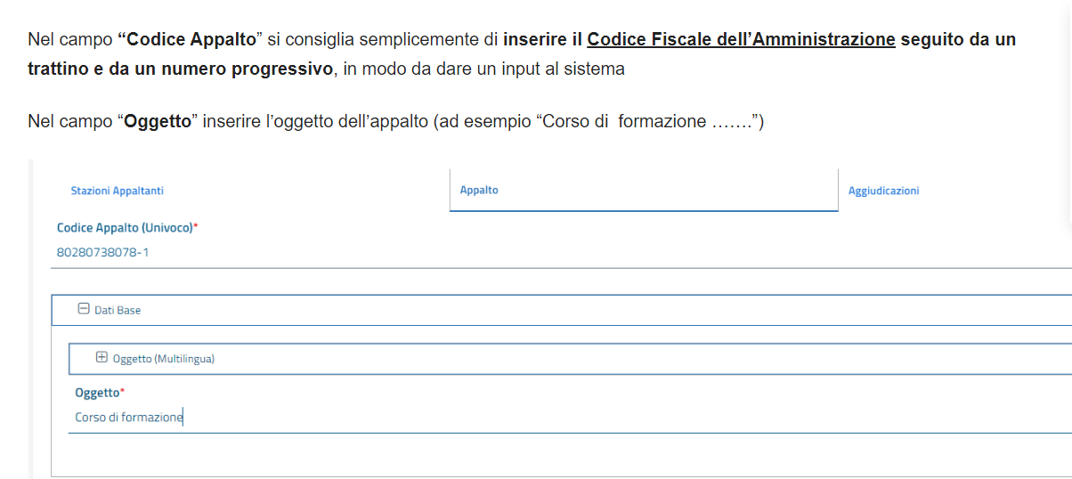

Slide 33
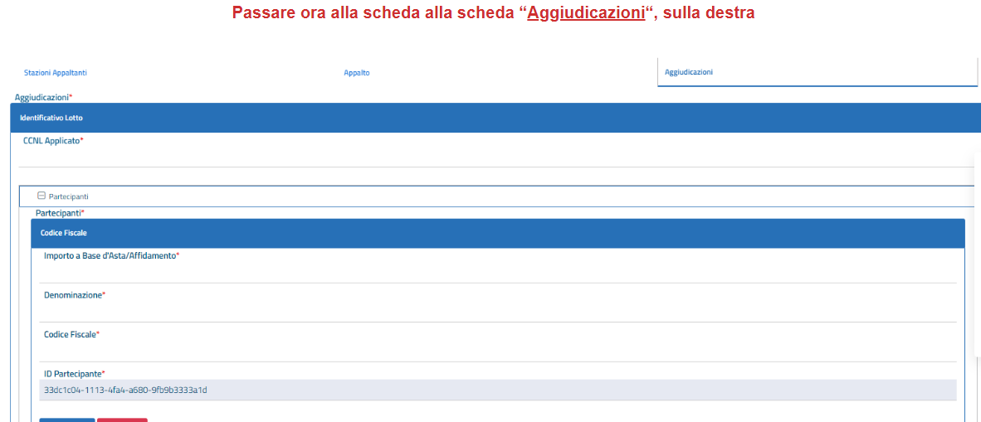

Slide 35
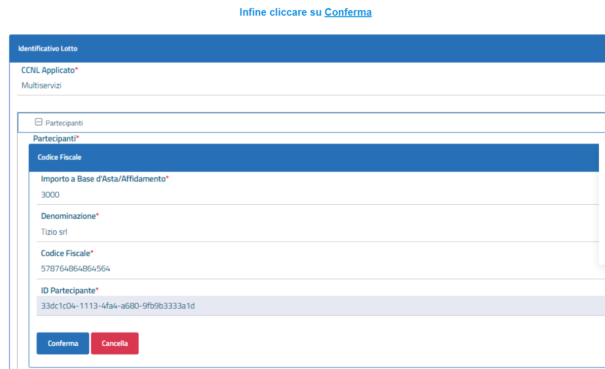

Slide 36
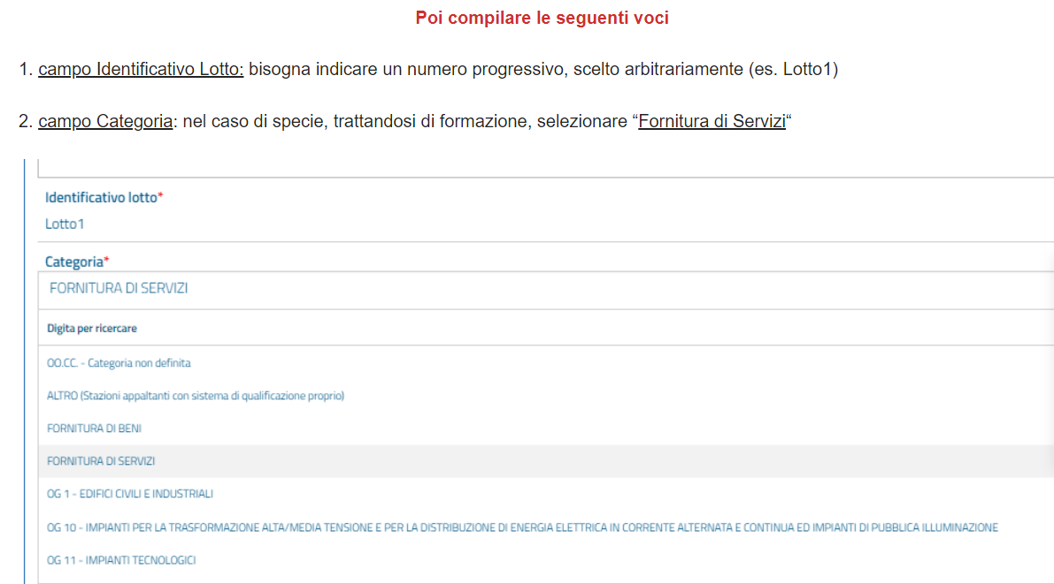

Slide 37
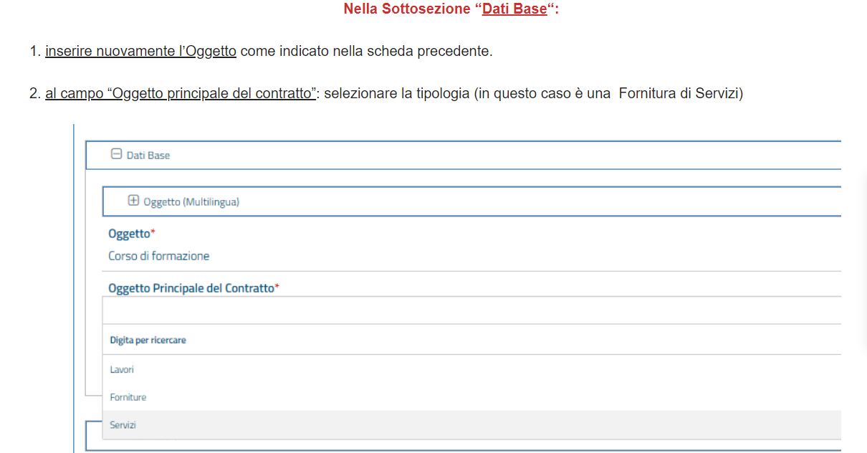

Slide 38
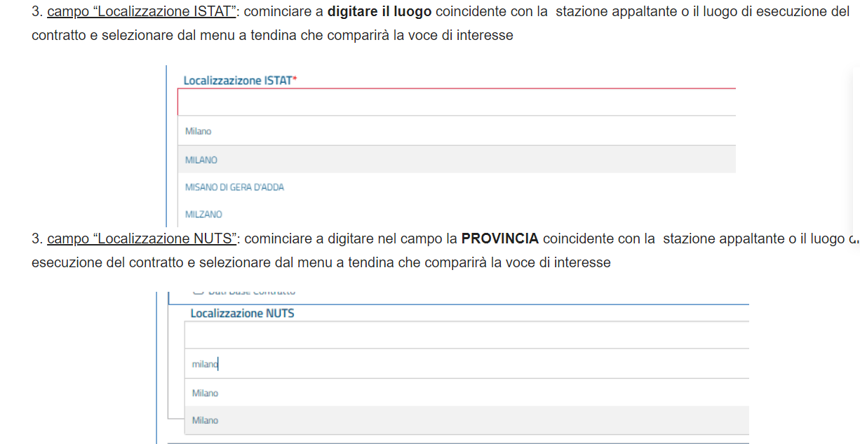

Slide 41
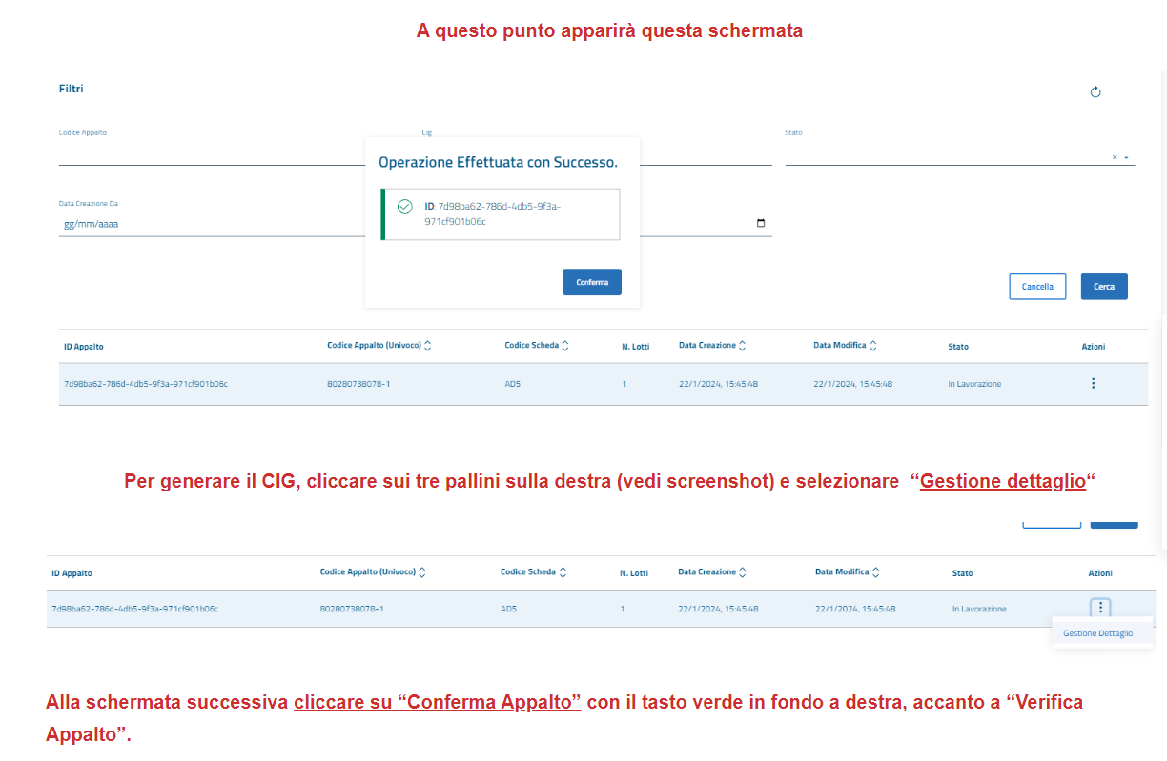

Slide 42
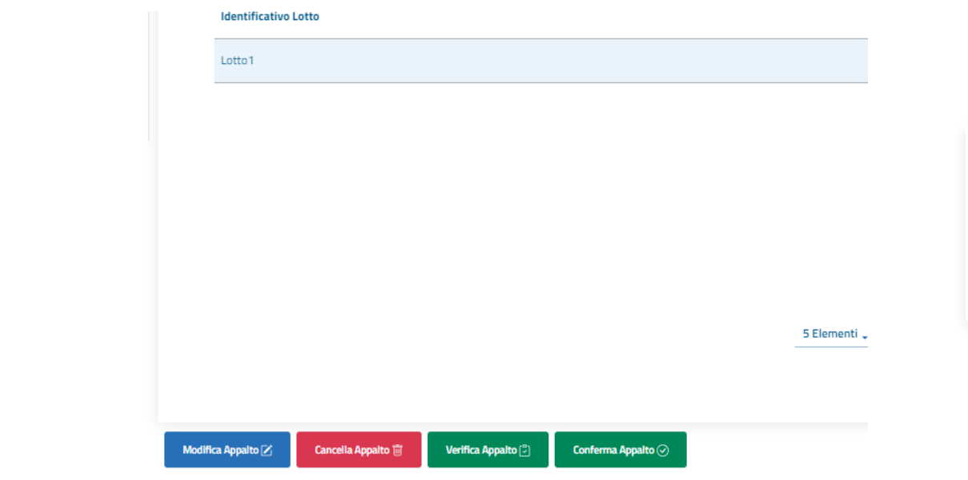

Slide 43
6
FAQ DI ANAC
RELATIVE ALL’USO DELLA PIATTAFORMA CONTRATTI PUBBLICI
(Tavolo tecnico del 25 gennaio)

Slide 44
Se per errore viene pubblicato in PCP un dato non corretto come posso richiedere la variazione di quel dato? I dati comunicati in PCP vengono automaticamente pubblicati per assolvere agli oneri di pubblicità legale dei contratti pubblici, di conseguenza non è possibile rettificare un dato senza pregiudicare lo svolgimento dell’appalto stesso. Pertanto è ammissibile la variazione del dato soltanto attraverso le consuete procedure di correzione tipiche degli atti amministrativi.
Se la documentazione amministrativa è corretta ma per mero errore materiale è stato inserito un dato difforme da quello previsto come posso procedere alla rettifica del dato incoerente?
Quanto riportato nella piattaforma di e-procurement utilizzata per la registrazione dell'appalto è automaticamente pubblicato (che si ricorda assume valenza di pubblicità legale alla stregua della vecchia pubblicazione sulla Gazzetta Ufficiale). In questi casi si deve per forza procedere alla pubblicazione di una rettifica all’atto pubblicato in precedenza.

Slide 45
Come si deve compilare il campo “Codice Appalto (Univoco)” nell’interfaccia web PCP?
Il “Codice Appalto (Univoco)" serve alla Stazione appaltante per identificare i vari appalti nell’ambito dei propri processi amministrativi e viene anche usato dal sistema di riscossione ANAC per identificare nei MAV i dati del contratto ai fini del pagamento del contributo da parte delle stazioni appaltanti.
Non è richiesto un formato specifico ma deve essere un codice diverso per ogni stazione appaltante, oltre che diverso per ciascun appalto della stessa stazione appaltante.
Le stazioni appaltanti possono ad esempio anteporre il proprio codice fiscale al codice che inseriscono che può essere un progressivo.
ANAC valuta la compilazione in automatico del campo

Slide 46
Come si comunicano i dati delle schede CO2 per i contratti per i quali è stato chiesto un CIG nell’interfaccia web della PCP con la scheda AD5?
A breve, i dati della CO2 potranno essere comunicati sempre tramite l’interfaccia web. L’ANAC sta predisponendo le schede successive in modo che, tramite interfaccia web, possano essere comunicati i dati dei contratti il cui CIG è stato chiesto tramite interfaccia web della PCP.
ANAC sta valutando l’estensione ai contratti affidati attraverso altre piattaforme.
Come si compila il campo ID contratto nella scheda CO2?
La scheda CO2 è in aggiornamento e dovrà essere indicato il CIG in quel campo

Slide 47
Risulta che al momento non funziona l'interoperabilità fra BDAP e PCP? I Cig acquisiti sul portale ANAC per "micro-affidamenti" non si ritrovano su BDAP.
I flussi verso BDAP sono attivi, al netto di qualche problema di sincronizzazione: in casi di disallineamenti che permangano dopo diversi giorni, ANAC chiede di conoscere i dettagli dei CIG coinvolti.

Slide 48
È possibile eliminare la richiesta del CCNL nella scheda AD3 (affidamento diretto) visto che l’art. 11 comma 2 del Codice prevede testualmente che le stazioni appaltanti lo indichino solo “nei bandi e negli inviti”?
Non è possibile eliminare la richiesta del CCNL di riferimento nella scheda AD3 poiché si tratta di una informazione necessaria alla raccolta dati sui contratti pubblici.
Il comma 2 dell’articolo 11 impone alle stazioni appaltanti un obbligo informativo verso gli operatori economici mentre la richiesta da parte della BDNCP di indicare, all’atto dell’acquisizione del CIG, il CCNL di riferimento persegue una finalità diversa.
L’articolo 11 comma 1 stabilisce l’obbligo di applicare, al personale impiegato nell’esecuzione dei contratti pubblici, il CCNL nazionale di settore, di conseguenza la stazione appaltante è sempre tenuta ad individuare un CCNL di riferimento (tranne che per le forniture e i servizi di natura intellettuale) e la BDNCP raccoglie i dati sui contratti individuati dalle stazioni appaltanti e su quelli utilizzati dagli operatori economici.
La rilevazione è stata limitata solo nel caso dei contratti inferiori a 5000 euro, data l’esiguità dell’importo.

Slide 49
Se una stazione appaltante usa piattaforme diverse per gestire fasi diverse del ciclo di vita, c’è un modo per recuperare i dati delle fasi precedenti già presenti in BDNCP o bisogna ridigitarli?
L’utilizzo di una piattaforma certificata per la fase di esecuzione consente, tramite l’interoperabilità con BDNCP, di recuperare i dati trasmessi sempre alla BDNCP dalla piattaforma certificata usata per la fase di affidamento.
Il recupero dei dati è gestito direttamente dalle piattaforme certificate mediante l’utilizzo di un ID appalto (solitamente non esposto all’utente finale) e che viene recuperato dalla piattaforma tramite il codice appalto univoco o il CIG.
Per poter recuperare i dati precedenti, è necessario che una stazione appaltante sia presente nell’elenco delle stazioni appaltanti coinvolte nella procedura, comunicato nella scheda di indizione. Per questo è indispensabile che nella scheda di indizione siano indicate tutte le stazioni appaltanti coinvolte in quella procedura, anche quelle che interverranno solo nella fase di affidamento.
Il recupero dei dati precedenti è possibile anche per i dati della programmazione trasmessi al MIT?
Al momento non è possibile recuperare i dati di programmazione perché, per come sono strutturati oggi, non sono direttamente correlabili ai dati successivi. C’è un’interlocuzione aperta con MIT per valutare sviluppi futuri in tal senso.

Slide 50
È possibile eliminare il campo “Somme a disposizione” per le forniture e i servizi dal momento che solo per i lavori ex art. 5 dell’All. I.7?
La voce “somme a disposizione” è una voce del quadro dei lavori ma, tenuto conto che in PCP il quadro economico è comune a tutti i contratti, è stata lasciata la stessa dicitura anche per servizi e forniture. Per questi ultimi tale voce va intesa quale voce generica dove inserire tutte le ulteriori spese riconducibili al contratto (IVA; contributo ANAC, etc.).
Nell’ANACform, il campo “somme a disposizione dell’amministrazione” deve essere per forza valorizzato con un valore diverso da zero?
No, il campo può essere valorizzato a zero. Il sistema è stato corretto per consentirlo.

Slide 51
Come deve essere valorizzato il campo obbligatorio Ruolo OE (con scelta mandatario/mandante) in caso di Operatori non riuniti in RTI?
È stata predisposta la correzione per adattare il campo Ruolo OE alle varie tipologie di OE.
Le piattaforme dovranno adeguarsi a tale correzione entro il 1° marzo

Slide 52
Prova pratica di acquisizione del CIG

Slide 53
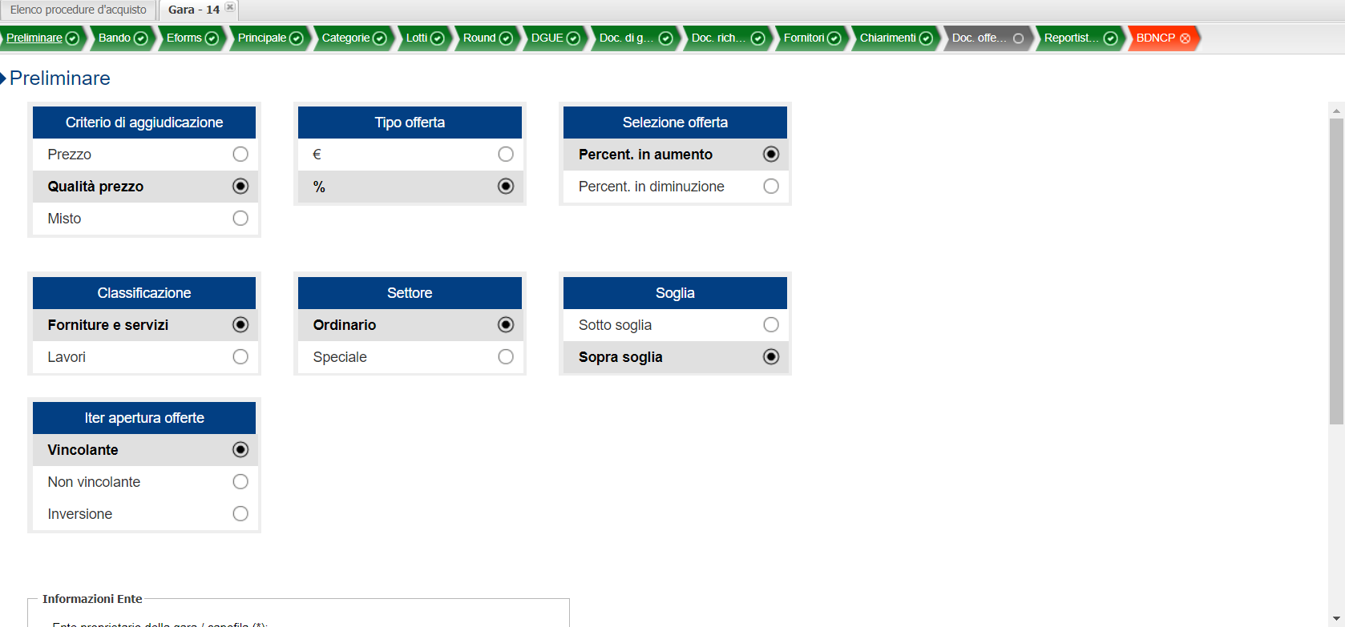

Slide 57
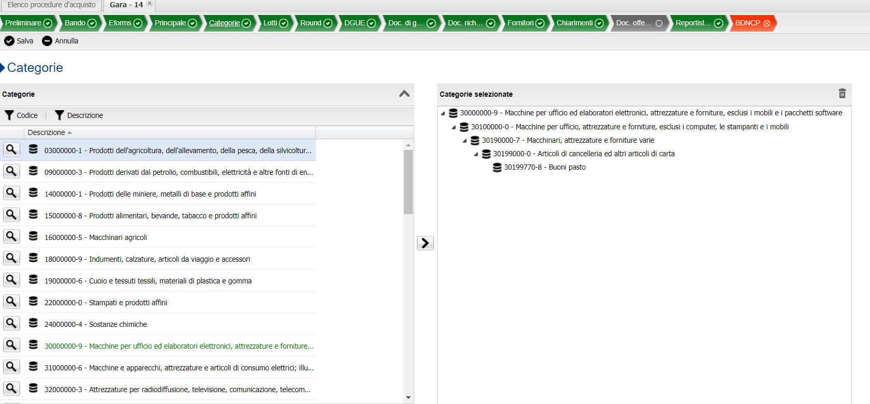

Slide 68
GRAZIE PER L’ATTENZIONE

